Slide 1
睡眠管理プロダクト Good Night

Slide 2
目次
3. 目的
4-5. 方法
6. ブロック図
7. 実配線図
8-10. 制作物
11-14. 工夫
15. 今後の展望

Slide 3
目的
・ 昨今の自粛期間でのストレスを踏まえ、快眠を促すプロダクト。
・ 睡眠を検知し、そのデータを用いて快適な目覚めを提供する。
・ すでに自宅にある家電を活用する。

Slide 4
方法
○睡眠の検知
○環境の計測
○家電の操作
・ 人感センサー
・ サーモグラフィー
・ 温度センサー
・ 赤外線センサー

Slide 5
方法
・ Micro::bitを枕元に置き、睡眠を検知する。
・ そのデータを机に置いたRaspberry Piで処理し、家電等を操作する。
・ 枕元にはMicro::bitのみで、大きな物を置かずに済む。
・ 寝具から遠い家電も操作できる。

Slide 6
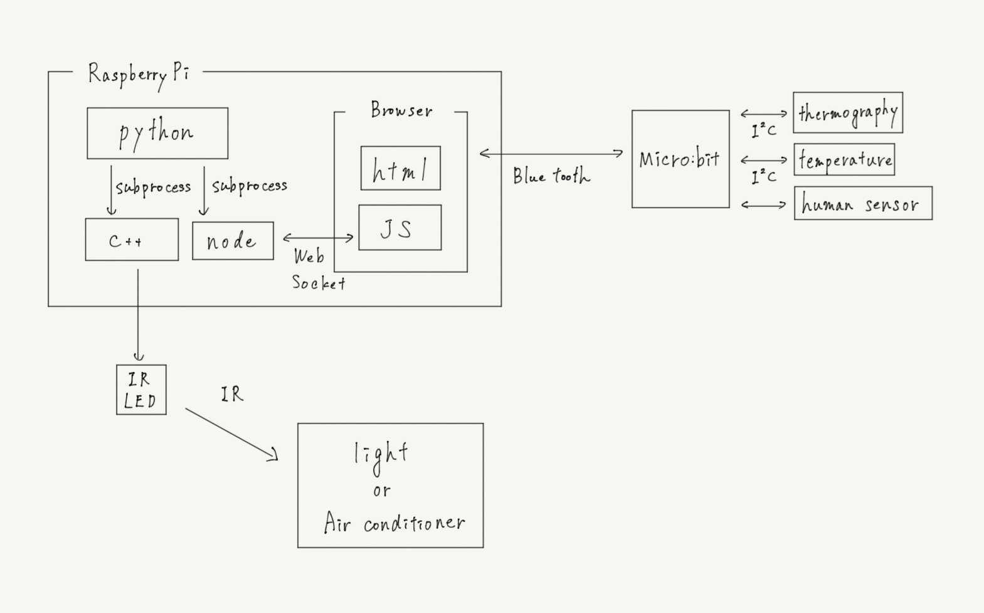
ブロック図

Slide 7
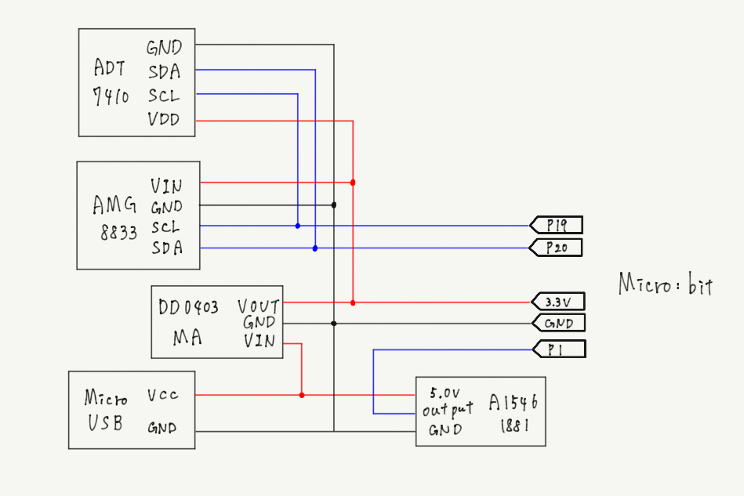
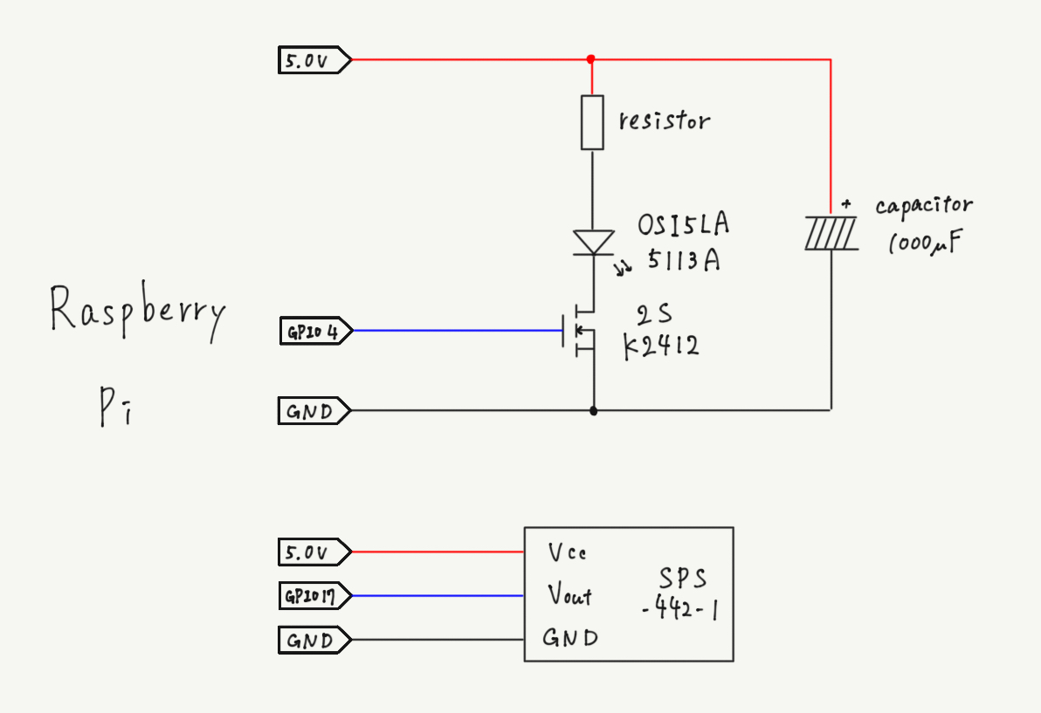
実配線図

Slide 8
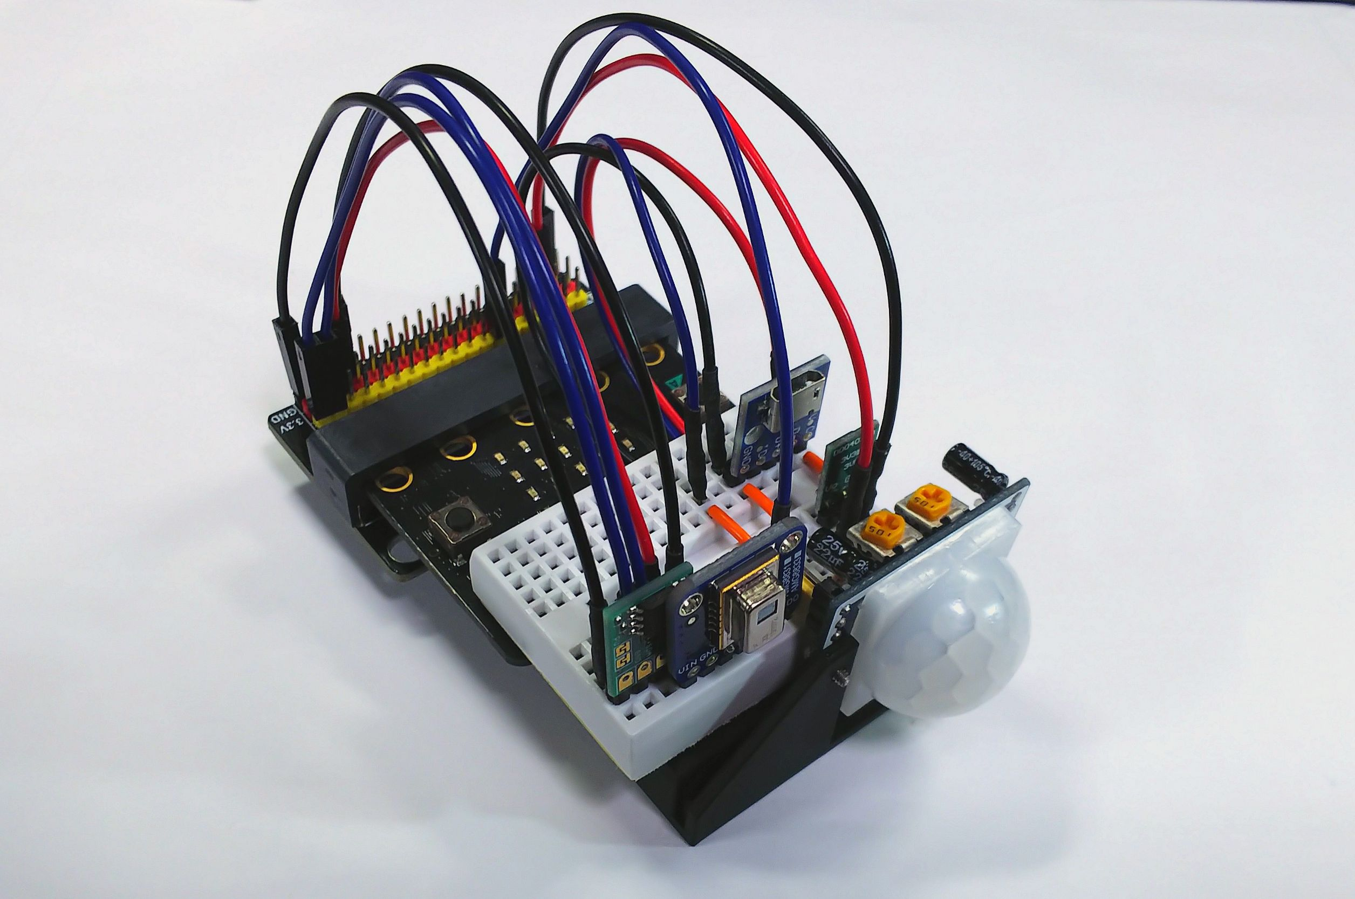
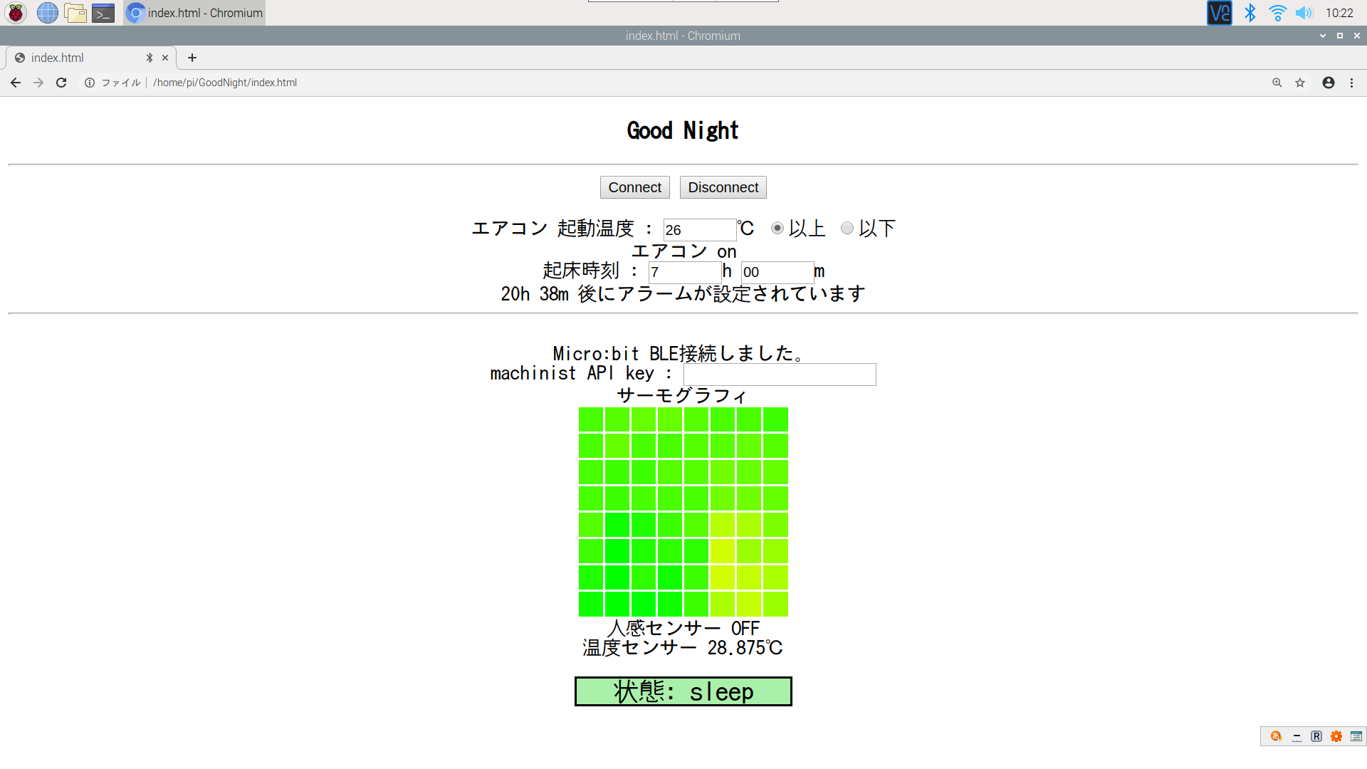
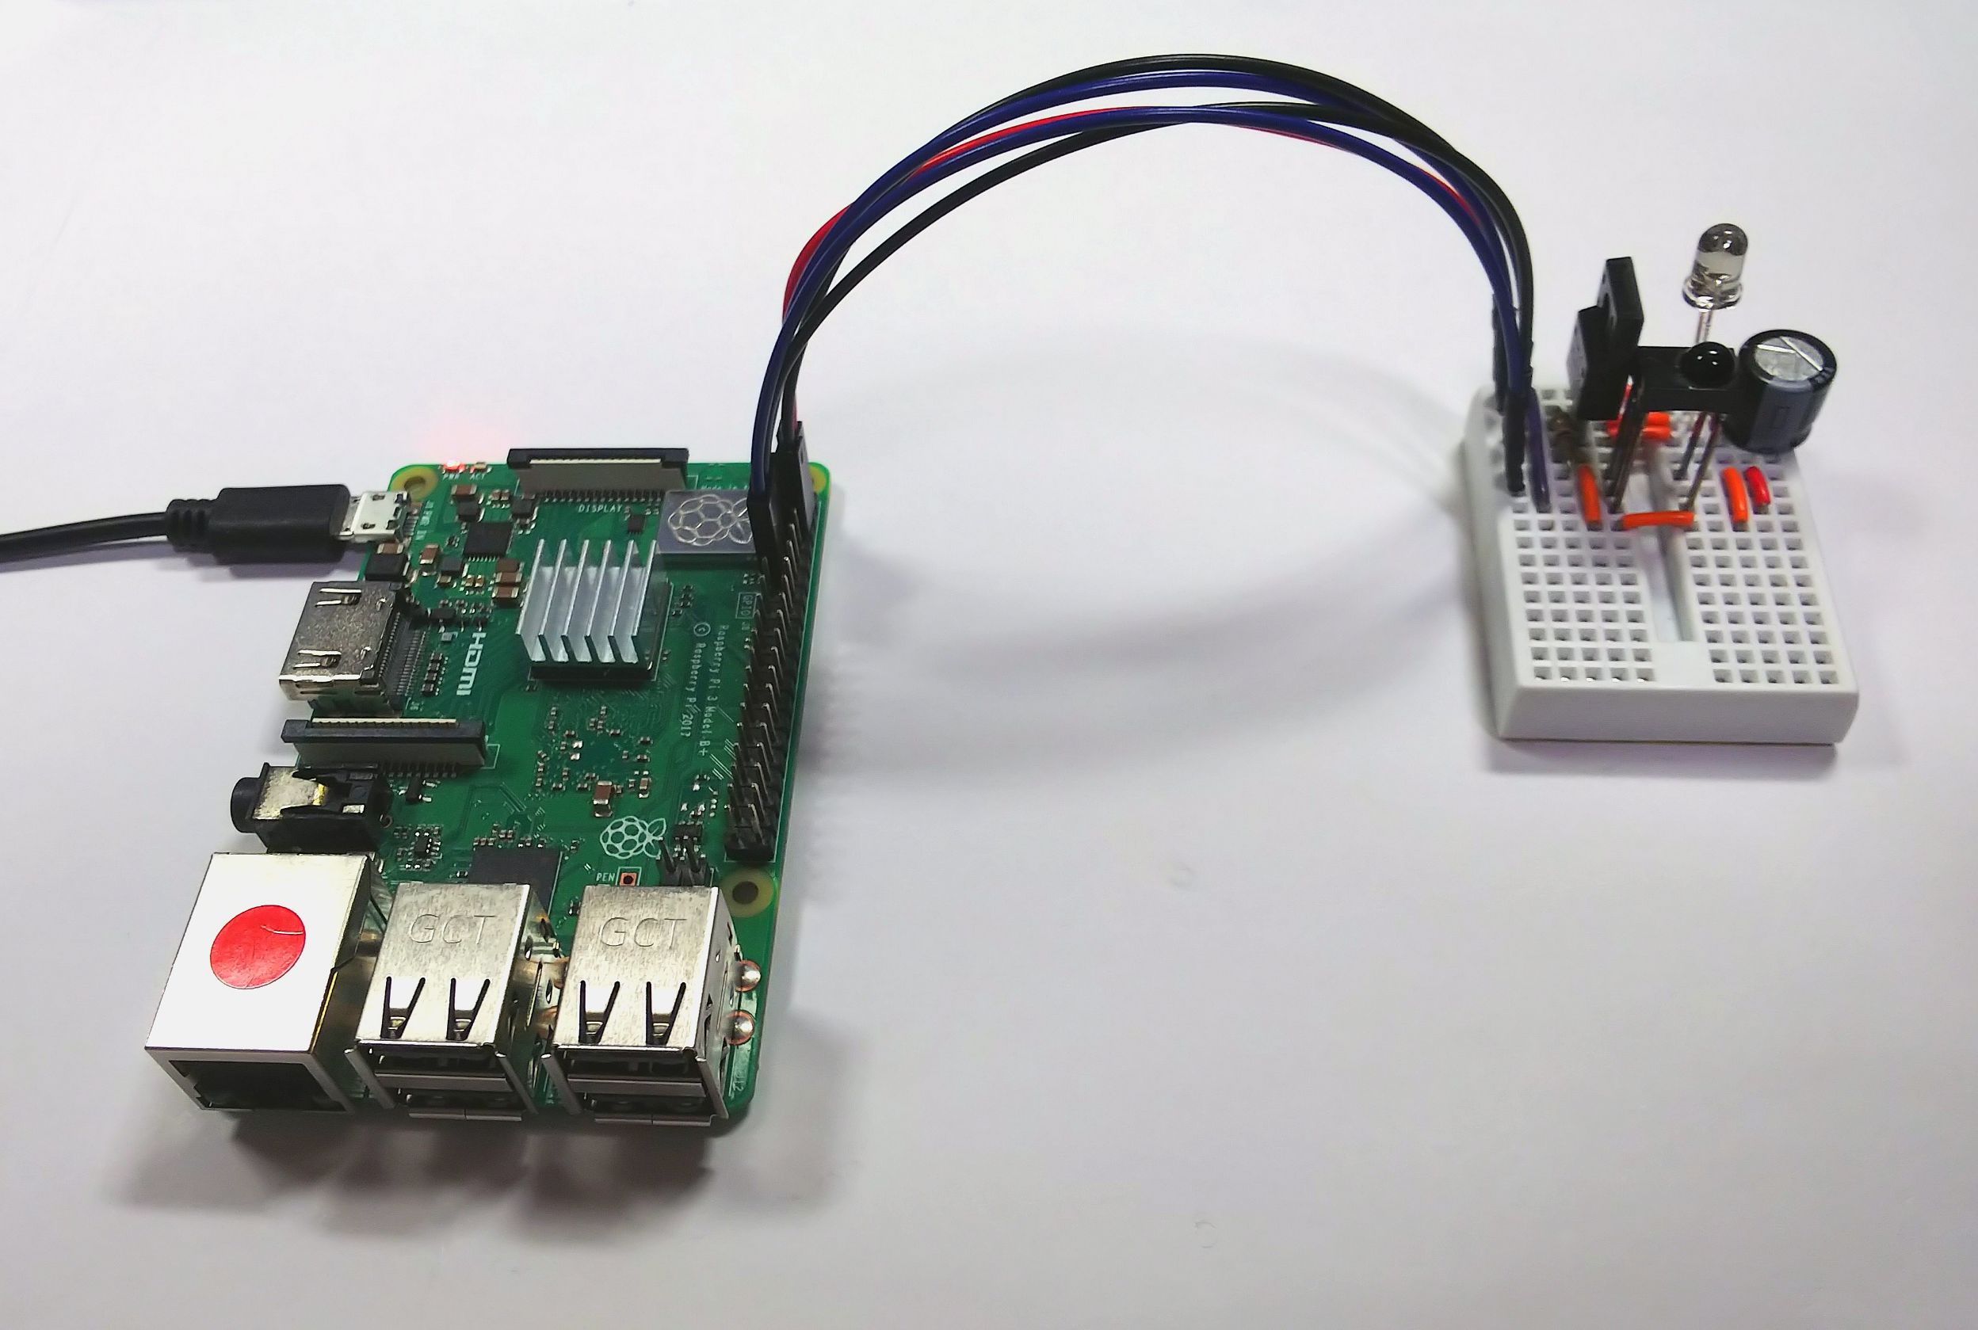
制作物

Slide 9
制作物
Image/Video2.mp4

Slide 10
制作物
Image/Video1.mp4

Slide 11
工夫
・ 様々な家電に対応できるよう、リモコンの赤外線信号を数値化できる機能を付けた。
・ 遷移図を用いることで、多少合理的に睡眠を検知できるようにした。
・ 就寝時刻から90分の倍数の時間に起こしてくれるようにした。
・ Micro::bit側のモジュールの電源を一本のmicroUSBからとれるようにした。

Slide 12
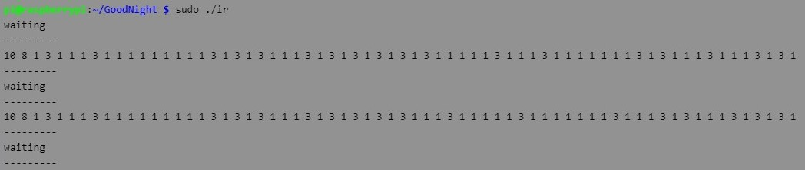
工夫
プログラムを起動して、赤外線センサーにリモコンで信号を送ることで赤外線信号を取得できる。

Slide 13
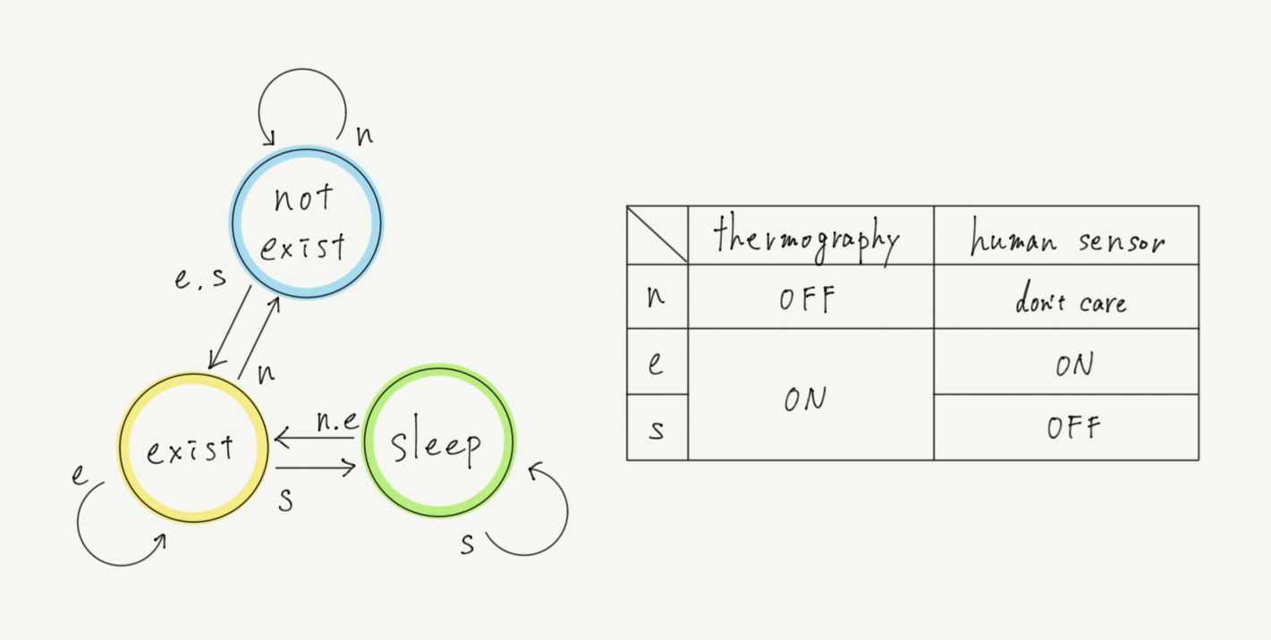
工夫

Slide 14
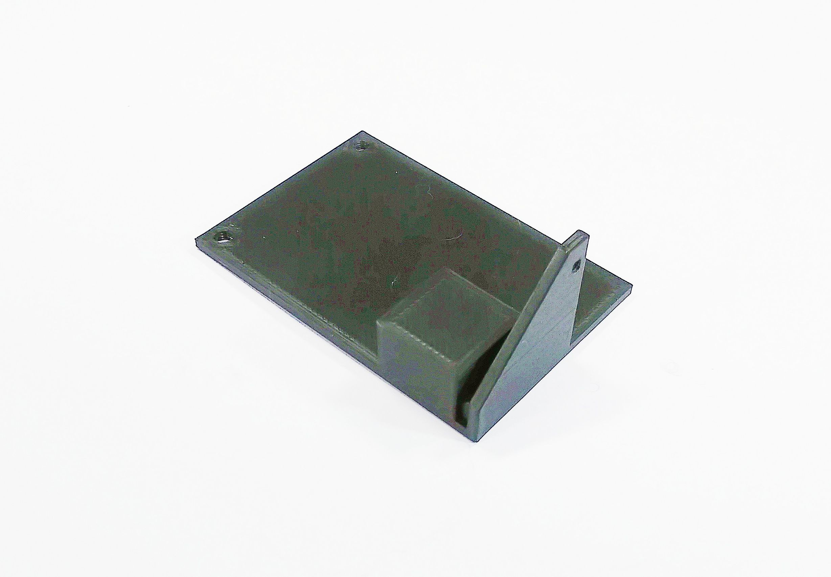
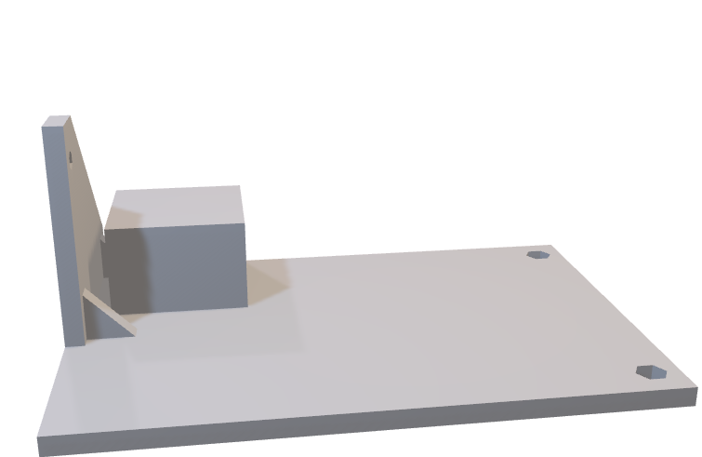
工夫
Micro::bitをコンパクトにまとめるために、土台を製作した。

Slide 15
今後の展望
・ 赤外線信号をワンクリックで登録出来るようにする。
・ インテリジェントな睡眠判断、起床時間の決定が出来るようにする。
・ 睡眠の記録と、そのデータの分析、表示を出来るようにする。
・ htmlのデザインを親しみやすいものにする。

